Slide 1


Slide 2
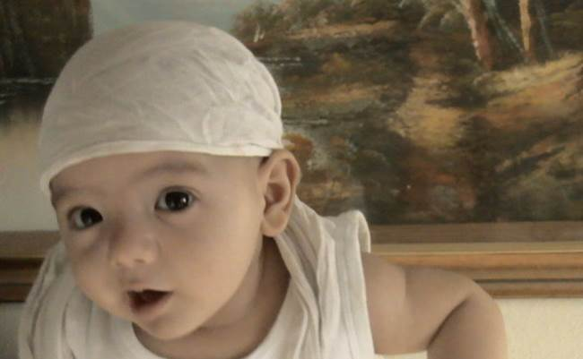
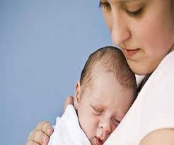
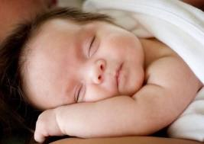
المحاضرة الخامسة من مقرر التنشئة الاجتماعية بعنوان
حاجات النمو الانفعالي – الاجتماعي

Slide 3
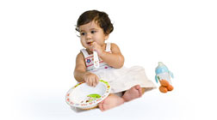
عناصر المحاضرة
سوف نتناول في هذه المحاضرة بعض الحاجات الإجتماعية التالية:-
الحاجة للحب و الحنان و الأمان.
الحاجة للانتماء.
أسئلة المحاضرة .

Slide 4
أهداف المحاضرة
إلمام لطالبات بمفهوم الحاجة للحب والحنان .
تحليل الطالبات لدور المربيون في إشباع الحاجة للحب والحنان.
تفسير الطالبات لمفهوم الحاجة إلى الانتماء.
تحديد الطالبات لأساليب إشباع حاجة الطفل إلى الانتماء.

Slide 5
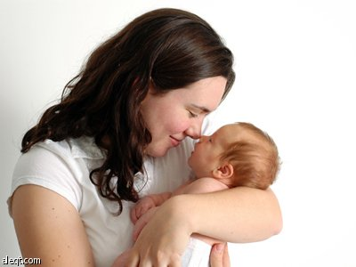
أولاً
الحاجة للحب والحنان ( الأمان )

Slide 6
من خلال عرضنا التالي سوف يتم الإجابة على التساؤلات التالية :
ما المقصود بالحاجة للحب والحنان ؟
كيف نكتشف الحاجة للحب والحنان؟
كيف يتم الوفاء بالحاجة للحب والحنان؟
ماذا يجب أن يفعله المربيون للوفاء بالحاجة للحب والحنان؟

Slide 7
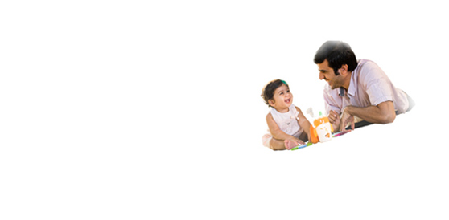
تابع الإجابة على التساؤلات التالية من خلال العرض :
ماذا يجب أن يبتعد عنه المربيون لضمان عدم تهديد الحب والحنان؟
كيف يتم إشباع الحاجة للحب و الحنان؟

Slide 8

الحاجة للحب والحنان (الأمان)
يتضمن ذلك:
إن الأطفال يحتاجون من الناحية الإنفعالية إلى الشعور بالأمان العاطفي، بمعنى: أنهم محبوبون كأفراد مرغوب فيهم لذاتهم وأنهم موضع حب وإعزاز الآخرين.

Slide 9
تابع الحاجة للحب و الحنان (الأمان)
ما هي عناصر الحب والحنان ؟
تتألف الحاجة للحب والحنان من عنصرين يصعب في كثير من الأحيان الفصل بينهما وهما:
أولاً: هو الرغبة في الود من الآخرين، والتي تعني الحاجة إلى الالتصاق المعنوي مع شخص آخر إلتصاقاً يتخذ صورة الاحتضان والتقبيل . ( داخل الأسرة ).

Slide 10
تابع الحاجة للحب و الحنان (الأمان)
ثانياً: هو الرغبة في الحصول على المساعدة والحماية والمعونة والتأييد من شخص آخر أو جماعة أخرى. (خارج الأسرة ).

Slide 11
تابع الحاجة للحب و الحنان (الأمان)
متى تبدأ الحاجة للحب والحنان مع الطفل ؟
تبدأ الحاجة للحب والحنان مع الطفل منذ مولده من خلال :
1- أن ولادة طفل جديد يعتبر بشرى سعيدة في معظم البيوت.

Slide 12
تابع الحاجة للحب و الحنان (الأمان)
2- تتسم العلاقة بين الأم والطفل بقدر هائل من الدفء والحنان إذ يُقبل الطفل و يٌداعب ويحتضن ويدلل، وتبتسم له الأم وتغني له، وتفرض السكون على المنزل حتى ينام، وتراعي الرقة عند حمله وتكاد تكون كل لمسة منها ملاطفة وتحمل في طياتها معاني متعددة من المشاعر الجميلة .

Slide 13
تابع الحاجة للحب و الحنان (الأمان)
3- أن الطفل في هذا السن يكون عاجزاً عن عمل أي شيء لنفسه ويكون قليل الحيلة، كامل الإعتماد على غيره – ولذا يشكل جزءاً من حياة الأم إلى حد كبير .. ويولد هذا العجز قدراً كبيراً من الحماية والوقاية والحب والحنان.

Slide 14
تابع الحاجة للحب و الحنان (الأمان)
4- يعتمد الطفل على أمه في كل شيء – مما يولد شعوراً عميقاً بالثقة في نفسه مما يجعله يقوى يوماً بعد يوم، ويجعله يثق في علاقاته بالآخرين.

Slide 15

تابع الحاجة للحب و الحنان (الأمان)
ماذا يترتب على فقدان الطفل للحب و الحنان في الأيام المبكرة من حياته؟ ومتى يحدث؟
إن ذلك الفقدان يؤدي إلى:-
فقدان الثقة والشك.
تنمو شخصية الطفل غير آمنة منذ طفولتها.

Slide 16
تابع الحاجة للحب و الحنان (الأمان)
يحدث ذلك في حالة غياب الأم لفترة طويلة أثناء العمل.
يحدث ذلك في حالة فقدان الأب كلياً وفي حالة مرض الأم أو الإنفصال بين الوالدين أو حتى وفاة الأم.
كل ذلك قد يهدد الأمان العاطفي تهديداً شديداً كما يهدد الأمان العاطفي في حالة ولادة طفل جديد .

Slide 17
تابع الحاجة للحب و الحنان (الأمان)
هل استقرار الأسرة يؤدي إلى الشعور بالحب و يتعهده بالنماء؟
أن الحياة الأسرية والجو العائلي السعيد هو الذي يؤدي إلى الشعور بالحب ويتعهده بالنماء .
الشعور بالحب هو شرط أساسي لإنتظام حياة الطفل النفسية واستقرار مشاعره الإجتماعية.

Slide 18
تابع الحاجة للحب و الحنان (الأمان)
إنه بدون الحب والأمن النفسي في الطفولة المبكرة يفشل الطفل من الناحية الجسمية، وتنمو لديه اتجاهات شخصية تعوق النمو العقلي والنفسي و الإجتماعي السليم.
إن تمتع الطفل بالحب يترك آثاراً على شخصيته المستقبلية فينمو شخصاً محباً لمعلميه، محباً لرئيس عمله، محباً للناس جميعاً ولن يكون عدوانياً أو متهيباً للآخرين.

Slide 19
تابع الحاجة للحب و الحنان (الأمان)
ماذا يرتبط بالحاجة للحب و الحنان؟
يرتبط بهذه الحاجة:-
حاجة الطفل للشعور بالأمان.
أن الشعور بالأمان العاطفي يجعل الأطفال يحتاجون إلى الشعور بأنهم مرغوب فيهم ومحبوبون .. أي أنهم يحتاجون لبعض الدفء والحنان إذا كان عليهم أن يتعلموا.

Slide 20
تابع الحاجة للحب و الحنان (الأمان)
أنهم يحتاجون للشعور بأنهم ينتمون لجماعة، وأن الجماعة تفتقدهم عندما يتغيبون .. وهم يشعرون كأنهم منبوذون عندما يطلب منهم أن يغادروا المكان عقاباً لهم.
أنهم يحتاجون للتقليل من مشاعر الذنب والخوف، وتقوية مشاعرهم للإنجاز والأداء.

Slide 21
تابع الحاجة للحب و الحنان (الأمان)
أنهم يحتاجون إلى مربين يصغون إليهم ويستجيبون لهم، واسعى الصدر أمام أسئلتهم التي لا تنتهي، مربين يساعدونهم على فهم أنفسهم وفهم العالم الذي يعيشون فيه

Slide 22
تابع الحاجة للحب و الحنان (الأمان)
إذا شعر الأطفال بأنهم أحرار في الاختلاف عن بعضهم البعض، وأن بمقدورهم أن يناقشوا الأب أو المعلم في بعض الأحيان وأن يفكروا حسب وجهات نظرهم ويعبروا عنها فإنهم قد يشعرون بالهدوء و بمزيد من الأمان.

Slide 23
تابع الحاجة للحب و الحنان (الأمان)
أن حجرة الطفل أو الفصل يمكن أن تقلل أو تزيد من مشاعر الأمان لدى الأطفال.

Slide 24
تابع الحاجة للحب و الحنان (الأمان)
يزداد شعور الأطفال بالأمان إذا تعرف المعلم على أسرهم وارتبط بهم، وإذا تغيب الطفل عن مدرسته هل يبدى المعلم انشغاله عليه؟ وهل حاول الاتصال بأسرته ليسأل عنه فإن ذلك يقوي كثيراً مشاعر الأمان عندما يعلم أن المعلم مهتم به فعلاً.

Slide 25
تابع الحاجة للحب و الحنان (الأمان)
تَدَخُلْ المعلم في وقف الشجار بين الأطفال يشعرهم براحة و يجنبهم عراكاً.
نؤكد على ضرورة الاهتمام بالشعور بالأمان لأن العصر الذي نعيش فيه قد يكون له علاقة بهذا الاهتمام، فهناك الحروب والانقلابات والثورات والمتغيرات الإقتصادية يشاهدها الأطفال يومياً على التلفاز والقتل والخطف للأطفال .

Slide 26
تابع الحاجة للحب و الحنان (الأمان)
كما أن هناك الكثير من البيوت المحطمة التي تجعل أطفالها يفقدون الأمان العاطفي ويشعرون بمزيد من الضياع نتيجة للطلاق والانفصال والهجرات المؤقتة والوفاة، كل هذا يزيد من عدم إحساس الطفل بالأمان ويهدد صحته النفسية.

Slide 27
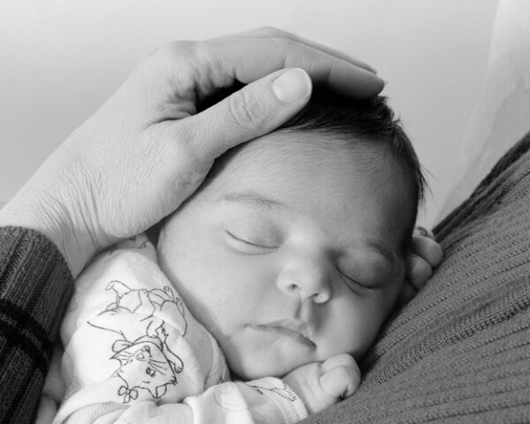
تابع الحاجة للحب و الحنان (الأمان)
كيف نكتشف الحاجة للحب والحنان؟
أن الحب والحنان والدفء في العلاقات الإنسانية هدية كل أم لطفلها في باكورة حياته.

Slide 28
تابع الحاجة للحب و الحنان (الأمان)
تابع اكتشاف الحاجة للحب والحنان.
إن الأمان العاطفي والمودة ووجود شخص ممكن الوثوق به نعم رائعة .. وحرمان الطفل منها أو شعوره بأنه غير محبوب وافتقاده لشخص يحبه حباً شديداً يعد حرماناً قاسياً.

Slide 29
تابع الحاجة للحب و الحنان (الأمان)
تابع اكتشاف الحاجة للحب والحنان.
إن الحاجة إلى الحب والحنان تكاد تكون من شأن الأسرة وحدها والعلاقات بالأم و الأب والإخوة توفر هذه الحاجة في كثير من الحالات.

Slide 30
تابع الحاجة للحب و الحنان (الأمان)
كيف نستدل إلى الحاجة للحنان والحب عند الأطفال ؟
نستدل عن الحاجة للحب و الحنان عند الطفل من خلال:
ما يقوله ويعبر عنه الطفل بصراحة عن رغبته في مظاهر الحنان عندما يقول أنه يرغب لو أن أمه أو أباه يحبونه أكثر، أو أنه يرغب في أن يحبه والداه بنفس القدر الذي كانا يحبونه وهو صغير، وفي علاقة الطفل بمعلمه كثيراً ما يعبر عن الرغبة في الجلوس إلى جواره وهكذا، أو يقول أنك لم تعد تحبني أو هل تحبني أكثر من أخي محمد ؟...

Slide 31
تابع الحاجة للحب و الحنان (الأمان)
تابع الاستدلال إلى الحاجة للحنان والحب عند الأطفال.
أن الرغبة في مزيد من الإهتمام كثيراً ما يعبر عنها الطفل الذي يحتاج إلى الحب والحنان، كأن يقول الطفل أنه يود لو أتيحت له الفرصة أكثر لمناقشة الموضوعات مع والديه، أو يقول الطفل أنه يود لو أن والديه يلعبان معه أكثر أو أن يقول: أنه يود أن يكون له شخص يحبه كثيراً.

Slide 32
تابع الحاجة للحب و الحنان (الأمان)
تابع الاستدلال إلى الحاجة للحنان والحب عند الأطفال.
إن الطفل المحتاج للحب والحنان بيدو عادة مطالباً بمظاهر الحنان : وتتمثل تلك المظاهر في أن يكثر من طلب الإمساك بيد أمه أو معلمه أو الجلوس فوق ركبة أمه أو في حضنها، أن هذا الطفل بيدي رغبة في الإلتصاق بالناس أو في وضع رأسه فوق صدر معلمته.

Slide 33
تابع الحاجة للحب و الحنان (الأمان)
تابع الاستدلال إلى الحاجة للحنان والحب عند الأطفال.
إن بعض هؤلاء الأطفال قد يكثرون من ردود الفعل للهروب كالهرب من المنزل أو الإنحراف أو الكسل وقد يكثر من الكذب، وقد يظهر عطفاً على الحيوانات أو الدمى أو اللعب وقد يكون هذا الطفل خادماً لمن يحب.

Slide 34
تابع الحاجة للحب و الحنان (الأمان)
قد يتسم سلوكه عادة بأفعال أخرى وقد يكون شديد الحساسية من السهل إيذاء مشاعره، خاصة إذا كان الفقد صادراً ممن يحب وقد يكون متبلد الشعور وقد يبكي بسهولة ويمص إصبعه أو يفرط في الأكل، وقد يمرض وكثيراً ما يظهر الطفل المحتاج للحب والحنان إهتماماً كبيراً بالقصص الغرامية.

Slide 35
تابع الحاجة للحب و الحنان (الأمان)
تتضاعف شدة حاجة الطفل للحب والأمان إذا قلنا للطفل (لا تأتي إلا بمتاعبك) أو ( إعتمد على نفسك وحل مشاكلك وحدك) وقد يزداد ذلك عندما يقول له المعلم (لا أستطيع أن أكرس لك كل وقتي) أو لماذا تبكى كثيراً وتتسبب في تعطيل الدرس وعندما لا نظهر إهتماماً بالطفل أو بعمله، وعندما لا نجد الوقت اللازم للمناقشة والحديث معه .

Slide 36
تابع الحاجة للحب و الحنان (الأمان)
ماذا يجب أن يفعله المربيون للوفاء بالحاجة للحب و الحنان؟
هناك أشياء كثيرة يمكن للآباء والمربين أن يفعلوها حتى يوفوا بحاجة الأطفال إلى الحب والحنان منها:-

Slide 37
تابع الحاجة للحب و الحنان (الأمان)
تابع ما يجب أن يفعله المربيون للوفاء بالحاجة للحب و الحنان.
تقبل مشاعر الأطفال:
فإذا غضبوا يجب أن يتركهم الآباء والمربين يجربون تلك المشاعر التي يرون أنهم من المحتمل أن يغضبوا إذا وجدوا في تلك الظروف، وإذا أصيبوا بأذى وأظهروا ألماً يجب أن يساعدهم الآباء والمربيون على أن يفهموا أن رد فعلهم أمر طبيعي .

Slide 38
تابع الحاجة للحب و الحنان (الأمان)
تابع ما يجب أن يفعله المربيون للوفاء بالحاجة للحب و الحنان.
تابع تقبل مشاعر الأطفال:
وإذا كانوا في حالة يأس أو فقدان أمل فمن الحكمة أحياناً أن يجعلوهم يدركوا أنهم هم أيضاً لو وجدوا في نفس الظرف لشعروا بالأسى، وبذلك يؤكد الآباء والمربيون للأطفال أن مشاعرهم تلك هامة وأنها أصيلة وأنها واجبة الإحترام.

Slide 39
تابع الحاجة للحب و الحنان (الأمان)
تابع تقبل مشاعر الأطفال:
لذا يجب تقبل مشاعر الأطفال وإدراكهم أن الآباء والمربين يمكن أن تكون لهم مثل هذه المشاعر وإقناعهم بأنها مشاعر يمكن لأي شخص طبيعي أن يشعر بها.

Slide 40
تابع الحاجة للحب و الحنان (الأمان)
تابع تقبل مشاعر الأطفال:
يجب أن يكون الآباء والمربيون ودودين ومتقبلين بقدر الإمكان سلوك أطفالهم، فإذا أراد الأطفال أن يتحدثوا عن أشياء تبدو غير مناسبة ، فيجب أن يسمح الآباء والمربين لأطفالهم بدقيقة أو دقيقتين إضافيتين ليتمكنوا من الكلام .. يجب أن يحاولوا طرح سؤال أو سؤالين، ويحاولوا أن يظهروا اهتمامهم بالأطفال، وإذا كان الوقت ضيقاً يستطيع الآباء والمربيون أن يقولوا لأطفالهم أنهم يستطيعون أن يتحدثوا عن ذلك بإسهاب أكبر في وقت لاحق.

Slide 41
تابع الحاجة للحب و الحنان (الأمان)
تابع تقبل مشاعر الأطفال:
من المهم أن يجعل الآباء والمربيون أطفالهم يعرفون بأنهم يحبونهم، ومثل هذه المهمة تتم بطرق مختلفة تبعاً لإختلاف مستويات السن .. فما يعتبر مناسباً في سن مبكرة جداً لا يمكن أن يلائم مراحل سن متقدمة .. فإن نبرات صوت الآباء ومدى ما تنطوي عليه أسئلتهم وأجوبتهم من الإخلاص، وما يظهروه من لطف وسرور، كل هذه الطرق لإيصال الدفء وإيجاد جو من الصداقة مع أطفالهم.

Slide 42
تابع الحاجة للحب و الحنان (الأمان)
تابع تقبل مشاعر الأطفال:
يجب أن يهتم المعلمون والمربيون بظروف الأطفال الذين يفتقدون الحب، فالأسباب عديدة لا يحصل بعض الأطفال إلا على قدر ضئيل من الحنان في المنزل .. إن والديهم لا يتكلمون معهم بطريقة عطوفة ، لا أحد يقبلهم قبلة المساء ، لا أحد يستمع إليهم وهم يروون ما حدث لهم أثناء النهار .

Slide 43
تابع الحاجة للحب و الحنان (الأمان)
تابع تقبل مشاعر الأطفال:
لذلك يجب على المعلمين أن يتيحوا الفرص التي تساعد على إشباع هذه الحاجة وذلك بأن يستمعوا إلى هؤلاء الأطفال , وأن يسألوهم عن تجاربهم ويلقوا إليهم بالتحية بأسلوب ودي ، وأن يضيفوا عبارة ( إننا سنراكم في الغد) .

Slide 44
تابع الحاجة للحب و الحنان (الأمان)
تابع تقبل مشاعر الأطفال:
كذلك يمكن للمعلم أن يظهر اهتماما خاصاً بغياب الطفل وخاصة في فترات المرض ، ويدعه يتحدث وبذلك يظهر للطفل اهتمامه بحياته وبصحته وبغيابه عن المدرسة ، كما أن مداومة الاتصال به أثناء غيابه والاهتمام بما يفعله أثناء غيابه عن المدرسة هى خطوات أخرى لتدعيم الحنان والحب في نفس الطفل.

Slide 45
تابع الحاجة للحب و الحنان (الأمان)
تابع تقبل مشاعر الأطفال:
وعندما تتوقع الأسرة وليداً جديداً فإن الأطفال في هذه المناسبة يحتاجون للحب والحنان في هذه الفترة الحرجة، ذلك لأنهم قد يظنون أنهم سيفقدون الكثير من المميزات مع قدوم العضو الجديد في الأسرة .

Slide 46
تابع الحاجة للحب و الحنان (الأمان)
تابع تقبل مشاعر الأطفال:
ولذلك يجب على الوالدين أن يهيئوا المناخ المناسب أمام الطفل ويعملون على إعداده لمثل هذا الموقف .. وأن يساعدوه على أن يفهم هذا الحدث بإعتباره دليلاً على نضجه هو، ويساعدوه على أن يرى كيف يستطيع أن يسهم مع الأسرة في هذه الأوقات.

Slide 47
تابع الحاجة للحب و الحنان (الأمان)
تابع تقبل مشاعر الأطفال:
يجب على المربين في المدرسة أن يراعوا ظروف الأطفال الذين يأتون من مختلف الظروف فبعضهم فقد والديه وبعضهم يعيش في ظروف خاصة وشهدوا حالات طلاق وبذلك يشعر هؤلاء الأطفال بالحيرة إزاء التغيرات التي حدثت في علاقات الحب التي كانت بالمنزل .

Slide 48
تابع الحاجة للحب و الحنان (الأمان)
تابع تقبل مشاعر الأطفال:
حيث مطلوب من الأطفال الذين يعيشون ظروفاً مختلفة أن يحاولوا حب أم جديدة أو أب جديد ، وعندما يحاول بعض الأطفال الحديث عن ذلك يجب على المعلم أن يستمع ويحاول تقوية الأمان الداخلي لدى الطفل بقدر الإمكان.

Slide 49
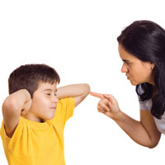
تابع الحاجة للحب و الحنان (الأمان)
ماذا يجب أن يبتعد عنه المربيون لضمان عدم تهديد الحب و الحنان؟
هناك بعض الأشياء التي يمكن أن يتجنبها الآباء والمربيون ليحتفظوا لأطفالهم الإحساس بالحب والحنان .. ومن ذلك:

Slide 50
تابع الحاجة للحب و الحنان (الأمان)
تابع ما يجب أن يبتعد عنه المربيون .
يجب ألا يقلل الآباء والمربيون من شأن الأطفال، كما يجب ألا يتيحوا لهم أن يشعروا بالعجز الذي كثيراً ما يساورهم، بل يجب أن يشعروا بأنهم سوف يتغلبون على تلك المشاعر بعد لحظات قليلة.

Slide 51
تابع الحاجة للحب و الحنان (الأمان)
تابع ما يجب أن يبتعد عنه المربيون .
وألا يقولوا لهم أنهم يشعرون شعوراً صبيانياً تجاه موقف معين، وألا يقولوا لهؤلاء الأطفال أنهم هم الذين أوجدوا أنفسهم في ذلك الموقف وأنهم الملومون، وبذلك يجب ألا يتعالى المربيون على مشاعر أطفالهم بل يوافقوا على أن هذه المشاعر هي نتيجة خبراتهم الخاصة وبالتالي فهي مشاعر أصيلة و يجب إحترامها.

Slide 52
تابع الحاجة للحب و الحنان (الأمان)
تابع ما يجب أن يبتعد عنه المربيون .
يجب ألا يظن الآباء والمربيون أنهم لا دخل لهم بالحياة العاطفية لأطفالهم وألا يخشوا إظهار الدفء والحنان في علاقتهم معهم، وألا يخشوا أن يضعوا يداً حانيه على بعض الأطفال، ويتلفظوا بعبارات الإعزاز.

Slide 53
تابع الحاجة للحب و الحنان (الأمان)
تابع ما يجب أن يبتعد عنه المربيون .
ولكن يجب أن يتأكدوا من أن ذلك مناسب لسن الطفل والموقف، وللأسف كثيراً ما يحرم الآباء أبنائهم - خصوصاً الذكور- من الشعور بالحب والحنان ظناً أن ذلك لا يتفق مع شخصية الطفل الذكر ورجل المستقبل.

Slide 54
تابع الحاجة للحب و الحنان (الأمان)
تابع ما يجب أن يبتعد عنه المربيون .
يجب أن يقترب الآباء والمربيون من أطفالهم ويتجنبوا التفكير كأشخاص منفصلين تماماً عنهم، ليتمكنوا من مساعده الأطفال على الوفاء بحاجتهم إلى الحب والحنان ، كما يجب تجنب نقد الأطفال ، والاستمرار بالثقة بأطفالهم حتى ولو كانت بعض الخبرات قد أوجبت عكس ذلك .

Slide 55
تابع الحاجة للحب و الحنان (الأمان)
تابع ما يجب أن يبتعد عنه المربيون .
يجب ألا يرفض المربيون محاولات الأطفال لتقديم خدمات بسيطة لهم أو تقديم بعض الهدايا الرمزية غير المكلفة ، أما إذا كان ذلك مما لا يجب عمله فعلى المربين أن يعالجوا الموضوع على انفراد وبكثير من اللباقة، وبطريقة تشعر الطفل بأن المربي قد تأثر كثيراً بالموقف ، وأنه قد أصبح يشعر بفرحة بالغة لهذا التقدير.

Slide 56
تابع الحاجة للحب و الحنان (الأمان)
تابع ما يجب أن يبتعد عنه المربيون .
يستطيع الآباء والمربيون أن يراعوا عدم صد الطفل أو إبعاده عنهم بأن يحاولوا التعبير عن ذلك بقسمات وجوههم أو بإرتفاع صوتهم.
يجب أن يتجنب الآباء والمربيون بقدر الإمكان أي تجاهل لإسم الطفل وكنيته، فنقول له مثلاً: (أنت) .. إلخ بل الأفضل ذكر إسم الطفل دون تجاهله لأن تجاهل إسم الطفل فيه احتقار له طالما أن المربي يعرف الطفل وأسمه جيداً ولا يجب أن يقول له المربيون أنا لا أحبك وذلك عندما يجدوا أن عمل الطفل المكلف به دون المستوى المطلوب .

Slide 57
تابع الحاجة للحب و الحنان (الأمان)
تابع ما يجب أن يبتعد عنه المربيون .
إن الطفل الذي يعاني مرضاً يكفيه ما يعانيه ، ولذا فعلى الآباء والمربين ألا يضيفوا إلى ذلك الإحساس بأن ما من أحد يزوره أو يسأل عليه، فإن ذلك يضيف إلى مرضه الشعور بمزيد من الأسى، لذا يجب على الآباء والمربيون أن يعملوا على توثيق العلاقة مع الطفل الذي كان مريضا لتكون فرصة ثمينة لإبداء علاقة أكثر وداً وقرباً .

Slide 58
تابع الحاجة للحب و الحنان (الأمان)
تابع ما يجب أن يبتعد عنه المربيون .
يجب أن يكون المربيون متفائلين وألا يكونوا متشائمين، وأن يعملوا مع هذا الجيل الجديد بطريقة تجعلهم ينظرون إلى العالم كمكان بهيج يلذ استطلاعه وبمساعدة بعضهم البعض ومساعدة الآخرين يستطيعون إنجاز الكثير، كما أنه ينبغي على المربين أن يقدموا لهم أمثلة للعلاقات الطيبة مع الناس.

Slide 59
تابع الحاجة للحب و الحنان (الأمان)
تابع ما يجب أن يبتعد عنه المربيون .
وفي المواقف التي يتوقع فيها وصول أخ جديد أو أخت جديدة يكون من الأفضل أن يلقى الطفل الأقدم تعزيزاً ، كما يجب ألا يبالغ الآباء في تمجيد المولود الجديد متناسين حاجه الطفل الأول للحب والحنان والدفء في علاقات الآباء، لذا يجب ألا يهملوا أية فرصة لإظهار اهتمامهم بالطفل في هذه الظروف .

Slide 60
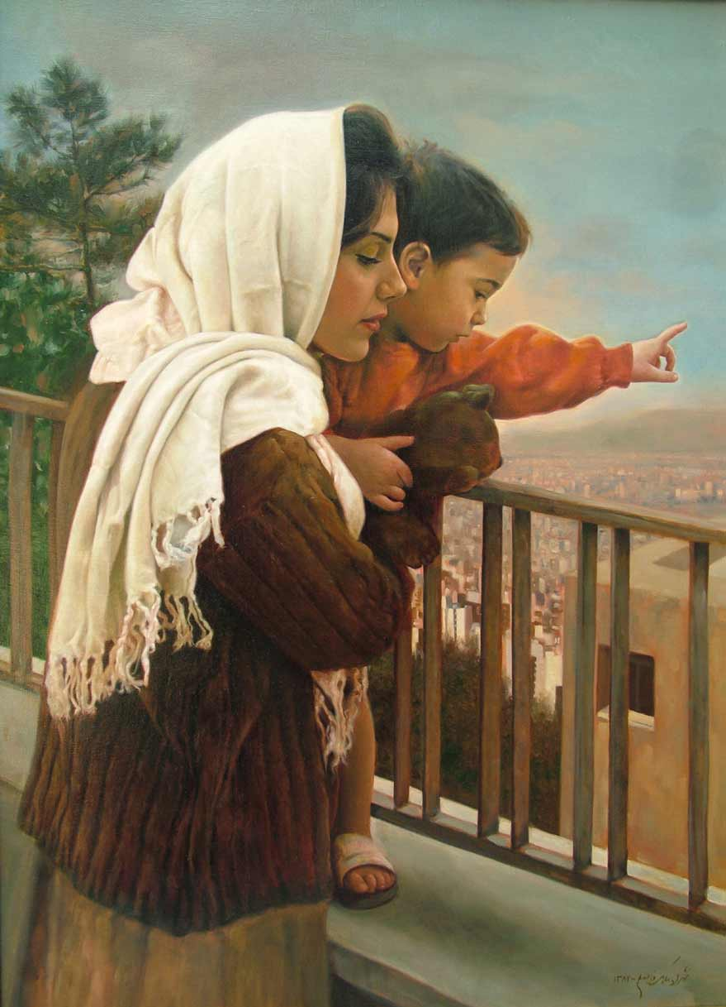
كيفية إشباع الحاجة للحب والحنان

Slide 61
تابع الحاجة للحب و الحنان (الأمان)
كيف يتم إشباع الحاجة للحب و الحنان؟
يتم إشباع الحاجة للحب والحنان عند الطفل من خلال:
عن طريق برامج التلفاز يتم إشباع هذه الحاجة إلى حد كبير فالطفل الذي يشاهد تمثيلية لأسرة سعيدة بأبنائها، يشيع الحب بين أفرادها أخذاً وعطاءاً قد تتاح له الفرصة ليبادلهم هذا الحب في أسرته.

Slide 62
تابع الحاجة للحب و الحنان (الأمان)
تابع إشباع الحاجة للحب والحنان عند الطفل
بل قد يتقمص شخصية أحد أطفالها ممن يحظون بهذا الحب في أسرهم والحاجة للحب ويبدأ إشباعها في أسرة الطفل ثم المدرسة ثم تتسع لتمثل الكون كله.
فالطفل يشعر بسعادة وهو يتبادل هذا الحب مع الآخرين من رفاقه ومعلمه .

Slide 63
تابع الحاجة للحب و الحنان (الأمان)
تابع إشباع الحاجة للحب والحنان عند الطفل
وكثيراً ما تكون التمثيليات التي تقدم للطفل أشكالاً مختلفة للعلاقات مع الناس والكائنات عاملاً يساعد على توسيع دائرة الحب فتغرس في نفسه الإتجاهات الطيبة نحو الناس، والطفل الذي ينشأ على حب الآخرين يتقبل منهم ضعفهم، يشاركهم آلامهم، ويرثى لأشكال العجز التي تصيب بعضهم.

Slide 64
تابع الحاجة للحب و الحنان (الأمان)
تابع إشباع الحاجة للحب والحنان عند الطفل
مثل هذا الطفل يتوحد مع الكون، ويحترم فيه عناصر القوة، ويقدر أشكال الضعف ويحس بها، وتوحد الطفل وتعاطفه مع الآخرين يعني أنه يستطيع أن يضع نفسه مكان الآخرين، وبالتالي يحس إحساسهم ويشعر بمشاعرهم.

Slide 65
تابع الحاجة للحب و الحنان (الأمان)
تابع إشباع الحاجة للحب والحنان عند الطفل
وفي قصص الأطفال ما يشبع هذه الحاجة للحب والحنان، إن مجرد قصة طائر صغير يحنو على أبنائه ويدافع عنهم كثيراً ما تترك أثراً في نفس الطفل من الإحساس والمشاعر ما تعجز عنه كلمات الوعظ والإرشاد والحث على أن يحب غيره.

Slide 66
ثانياً: الحاجة للإنتماء

Slide 67
من خلال عرضنا التالي سوف يتم الإجابة على التساؤلات التالية :
ما المقصود بالحاجة للانتماء؟
كيف نكتشف الحاجة للانتماء؟
كيف يتم الوفاء بالحاجة للانتماء؟
ماذا يجب أن يفعله المربيون للوفاء بالحاجة للانتماء؟
ماذا يجب أن يبتعد عنه المربيون لإشعار الطفل بالحاجة للانتماء؟
كيف يتم إشباع حاجة الطفل للانتماء؟

Slide 68
ما المقصود بالحاجة للانتماء ؟
يقصد بها أن المرء في حاجة إلى أن يشعر بأنه فرد من جماعة، تربطه بهم مصالح مشتركة، تدفعه إلى أن يأخذ ويعطي، وإلى أن يلتمس منهم الحماية والمساعدة، كما أنه في حاجة إلى أن يشعر بأنه يستطيع أن يمد غيره بهذه الأشياء في بعض الأحيان.

Slide 69
متى تنمو الحاجة للانتماء ؟
وتنمو هذه الحاجة مع الطفل من الشهور الأولى فالألفة التي تحققها المحبة داخل الأسرة تنقلب ولاء لهذا المجتمع الصغير، ثم تنتقل الحاجة إلى الإنتماء للجماعات الأخرى التي يجد فيها الطفل إشباع حاجته إلى الأمن العاطفي.

Slide 70
مثال :
الطفل كعضو من أعضاء الأسرة يبدأ في الشعور بأنه ينتمي إليها وكلما تقدم به العمر يزداد هذا الشعور بالانتماء إلى أسرته رسوخاً ومن خلال التفاعل المتبادل مع أبويه يرى أنه ينتمي إلى آباء آخرين وإلى أصدقاء الوالدين وقد تتاح له فرصة للاحتكاك بأطفال الجيران.

Slide 71
تابع المثال :
وكنتيجة للعلاقات الدافئة الحانية مع الأم يتقبل الكائنات الإنسانية الأخرى تقبل الثقة ، ويتعلم أنه ينتظر منه هو أيضا أن يكون ودوداً نحو الآخرين وأن يجد أناساً يحبهم ويحبونهم .
وبمرور السنوات يدرك الطفل أن الانتماء هو من الأشياء التي تلقى تقديراً، وأن المودة نحو الآخرين تجعل الآخرين يرغبون في صداقته وتعتبر هذه توقعات طبيعية، وهو يتوقع أن يكون جزءاً من الجماعة التي يشترك فيها، لا أن يكون منبوذاً منهم.

Slide 72
-تابع المثال :
وفي بعض المواقف الأسرية وفي السنوات الأولى من حياه الطفل قد يعيش الأطفال في ظروف تكون فيها المواقف أو الاتجاهات نحو الآخرين متسمة بالشك أو بالعداء، وقد يوجد أباء يبثون في أطفالهم فكرة نبذ الآخرين وعدم التودد مع الناس بصفه عامة ، وقد ينشأ ذلك إذا ظل الطفل وحيداً طول الوقت أو إذا كان غير مرغوب فيه من جماعة الرفاق وعندما ينشأ هذا الموقف فإن حاجة الطفل إلى الانتماء يصيبها الإحباط وبالتالي ينعكس نتائج هذا الإحباط على طريقة وسلوك الطفل .

Slide 73
كيف يكشف المربيون نقص هذه الحاجة؟
يكتشف المربيون نقص هذه الحاجة عند الأطفال من خلال:
1- إهمال الطفل :
عندما يشعر الطفل بأنه مهمل وغير مرغوب فيه أو يشعر بأنه لا يجد من الأصدقاء العدد الذي يريده، أو أنه لم ينجح في تكوين صداقات مع الذين تهمه صداقتهم، فإنه يشعر بأنه منبوذ أو مرفوض بشكل ما أو يشعر بأن به عيب ما .

Slide 74
كيف يكشف المربيون نقص هذه الحاجة؟
تابع إهمال الطفل :
لذا فإنه يحتاج إلى الانتماء وإلى أن يصبح فرداً من الجماعة ، ومن ثم فإنه يعبر بكثير من الطرق عن رغبته الشديدة في أن يصبح عضو في جماعة.

Slide 75
كيف يكشف المربيون نقص هذه الحاجة؟
تابع إهمال الطفل :
فتجده غالباً ما يقول لآبائه و معلميه ” لماذا لا أكون عضواً في هذا النادي أو هذه الجماعة؟“ أو ” لن يقع علي الاختيار أبداً لكي أكون عضواً في أي جماعة“ أو ” أود لو يطلب مني أحد زملائي أن أذهب معه إلى السينما، أو إلى منزله“ أو ” لماذا يكون الأطفال الآخرين مشغولين دائماً فلا يذهبون معي إلى مكان؟“ أو ” ما من أحد يطلبني تليفونياً“ مثل هذه التعبيرات تعبر عن نقص الحاجة للانتماء عند مثل هذا الطفل.

Slide 76
كيف يكشف المربيون نقص هذه الحاجة؟
2- الشعور بالوحدة :
ومن المظاهر التي يعبر فيها الطفل الذي يشعر بالوحدة عن رغبته في مزيد من الأصدقاء ، وذلك عندما يقول بأنه يود لو لم يجد نفسه وحيداً معظم الوقت، إنه يود لو أن هناك عدداً كبيراً من الصغار يعيشون معه، وكثيراً ما نسمعه يقول : أود لو أن والدي يسمحان لي بدعوة أطفال آخرين إلى المنزل ونقضي معاً وقتاً طيباً كما تفعل الأسر الأخرى.

Slide 77
كيف يكشف المربيون نقص هذه الحاجة؟
3- الشكوى :
قد يشكو الطفل قائلاً: ”في كل مرة أطلب من الأطفال الآخرين الذهاب معي إلى مكان ما ، فيرفضون بحجة أنهم مشغولون أو لديهم شيئاً آخر يفعلونه، أو أنهم لا يريدون“ إنه يبدأ في التفكير في أنه لابد وأن يكون مختلفاً عن الآخرين .. ولذلك نسمعه أحياناً يقول : ” أود لو أن الأطفال الآخرين لا يعتبرونني مختلفاً عنهم“.

Slide 78
كيف يكشف المربيون نقص هذه الحاجة؟
4- الطريقة التي يتصرف فيها الطفل :
تظهر هذه الحاجة الملحة للإنتماء في الطريقة التي يتصرف بها الطفل فإحساسه بأن الجماعة تنبذه المرة بعد الأخرى يجعله يفضل البقاء على هامش النشاط الجماعي، إنه كثيراً ما يبقى في مقعده مشغول البال متفرجاً في معظم الأحيان.

Slide 79
كيف يكشف المربيون نقص هذه الحاجة؟
تابع الطريقة التي يتصرف فيها الطفل :
ونادراً ما يكون في وسط الأحداث فلا يشارك بنشاط ويأتي إلى المدرسة منفرداً ويتباطأ خلف الباقين وهم عائدون إلى منازلهم، بل أنه أحياناً يعبر الشارع ليتجنب مقابلة الأطفال الآخرين. وأحياناً يشعر هذا الطفل بالحاجة للانتماء بدرجة يتحول معها إلى العداونية.

Slide 80
كيف يكشف المربيون نقص هذه الحاجة؟
5- الشعور بأنه غير مرغوب فيه :
قد يظهر نقص الحاجة للإنتماء لدى الطفل بطريقة أكثر عمقاً والشعور بأنه غير مرغوب فيه إذا أرسله والده إلى مدرسة داخلية خاصة ليعيش بعيداً عن المنزل، أو إذا قيل له ”عندما يأتي الضيوف عليك أن تبقى في حجرتك“ أو ”عندما بيقى ضيوف راشدون اضطروا للمبيت قد يطلب منه التخلي عن حجرته“.

Slide 81
كيف يكشف المربيون نقص هذه الحاجة؟
تابع الشعور بأنه غير مرغوب فيه :
إن هذا الطفل كثيراً ما يترك في المنزل وحده أو مع خادمة وهو يعلم أن والديه ذهبا إلى مكان ما، أو زيارة وكان يتمنى أن يكون معهما، وهذا الطفل غالباً ما يترك أمر رعايته كلية إلى مربية أو خادمة.

Slide 82
كيف يكشف المربيون نقص هذه الحاجة؟
6- عقاب الطفل :
وقد يبعث به المعلم إلى خارج حجرة الدراسة أو إلى الفناء أو إلى حجرة الناظر عقاباً له على أي شيء فعله، وقد يضعه في آخر الصف وكثيراً ما يوجه إليه العديد من الانتقادات الشخصية في وجود الجماعة وبشكل مباشر الذي يؤدى إلى شعوره بالحرج أمام زملائه .

Slide 83
ماذا يجب أن يفعله المربيون للوفاء بالحاجة للإنتماء؟
هناك أشياء كثيرة يمكن للمربين من آباء ومعلمين أن يفعلوها من أجل إشعار الطفل بأنه مرغوب فيه وأنه مطلوب وبذلك يشعر بإشباع حاجته للإنتماء، من ذلك:
إذا تغيب الطفل يوماً أو يومين عن المدرسة فيجب على المعلم أن يشعر طفله بافتقاده وذلك بالسؤال عليه أو الإتصال به تليفونياً أو يجعل بعض أطفال الفصل يقومون بذلك، أو يكتب كل طفل في الفصل رسالة قصيرة للطفل يسألون فيها عن صحة زميلهم إذا كان مريضاً، وعند عودته يرحبون بعودته ويبينون أنهم مسرورون لعودته وأنهم افتقدوه في غيبته، ويجعل الزملاء يساعدونه في كل ما فاته من دروس.

Slide 84
2- تقليل إحساس الطفل بالنبذ :
يمكن لمعلم الفصل أن يشعر الطفل الذي يتواجد لديه إحساس بالنبذ بأنه يحبه ويشاركه دائماً فيسير معه في الشارع إلى السيارة أو إلى أقرب مكان لمنزله أثناء عودته إلى المنزل بعد إنتهاء اليوم المدرسي، أو يقضي معه فترة الفسحة، وأن يبدي إهتماماً شديداً بنشاطه الذي يتعدى حدود المنهج، ويحاول أن يعرف ما يفعله خارج المدرسة، وأن يبدي إهتماماً بنجاحه في تلك الأفعال.

Slide 85
3- وجود طفل جديد :
وإذا تواجد طفل جديد داخل الفصل يمكن أن يكون المعلم أخ أكبر (أخت كبرى) فيقوم بإرشاد الطفل الجديد وتقديمه للأطفال الآخرين، والمساعدة على إحساسه بأنه ليس غريباً، ومن ثم يشعر الطفل بقيمة ذاته ويساعد هذا الإحساس بأنه ينتمي إلى جماعه الفصل، ويرغب في أن ينتمي إليها .

Slide 86
4- إشعار الطفل بأنه مرغوب فيه :
ويمكن للمعلم أن يجعل كل طفل يشعر بأنه مرغوب فيه ومطلوب بأن يعمل تغيراً مستمراً في لجان جماعة مجلس الفصل بصفة دورية كل أسبوعين ليجعل كل طفل في الفصل يشارك في اللجان المختلفة وأن يكون رئيساً للجنة وأن يمنح المسؤوليات أو التكريم بحيث يشاركون في الجوائز ، وأن يضفي إعترافاً بالأعمال التي تتم خارج المدرسة، وأحياناً يمكن إلقاء بعض الملاحظات عن المظهر الخارجي للطفل.

Slide 87
5- الاهتمام برغبات الأطفال :
وأحياناً يجب على المعلمين أن يسألوا أطفالهم عما يرغبون أن يكونوا عندما يكبرون مما قد يدل على الإهتمام بهم وإن كان على المدى البعيد .. وأن يسألوهم عن الهدف الحالي، وعن الأشياء التي يرغبون في تعلمها أو يرغبون في عملها.

Slide 88
مايجب أن يبتعد عنه المربيون لإشعار الطفل بالإنتماء؟
يجب أن يبتعد المربيون عن:
1- عدم إظهار اللامبالاة لغياب الطفل :
لو ظهر عدم مبالاة المربيون لغياب الأطفال الذين لديهم احتياجات لم تشبع فلا يجب أن يتغاضوا عن مشاعرهم خارج الأنشطة، ويجب أن لا يعتبروا وجودهم بالمدرسة أمراً مسلماً به كباقي الأطفال وبالتالي يهمل الترحيب بهم عند عودتهم، أو ينظرون لهم بإعتبارهم أشخاصاً متكاملين لا يحتاجون لمثل تلك الكلمات المطمئنة الصغيرة التي تجعل الفرد يحس بالراحة حتى ولو كانت احتياجاته لا تواجه إهمالاً.

Slide 89
2- عدم الشكوى من الطفل :
يجب على المعلم ألا يشكو من الأطفال أو يتذمر من سلوكهم أو طريقتهم في التعامل مع بعضهم البعض أو يتجاهلهم أو يقلل من شأن جهودهم أو يهمل أفكارهم ويبعدهم عنه لكي يتمكن من الحديث مع طفل آخر.

Slide 90
3- عدم التشدد في غرفه الفصل :
يجب على المعلمين ألا يجعلوا من الفصل غرفة قاصرة على العمل ولا يسمح فيها بالمرح ، فالتشديد الدائم يجعل المعلم بعيداً عن الأطفال، ويجعل الأطفال يخشونه نتيجة إهماله المشاركة معهم إلا كحارس لهم.

Slide 91
4- عدم اقتصار العمل على طفل دون الآخر :
يجب على المعلم ألا يجعل عدداً قليلاً من الأطفال يؤدون العمل كله و يجب ألا يجعل نظام الإنتخاب لمجلس الفصل يعرقل الفرص أمام عدد كبير من الأطفال للمشاركة في عمل المجموعة ولا يجعل الإفتقار إلى القدرة يحول دون إتاحة الفرصة أمام الأطفال ليتعلموا أو يختلط بعضهم ببعض.

Slide 92
كيف يمكن إشباع حاجة الطفل للإنتماء؟
يمكن إشباع حاجة الطفل للإنتماء عن طريق :
عن طريق برامج التلفاز :
أ- البرامج الايجابية :
إن برامج الأطفال في التلفاز التي تتناول حركة الطفل في الدوائر المختلفة لتشبع حاجته للإنتماء من خلال تصوير العلاقات الطيبة العديدة بينه وبين أفراد أسرته ومدرسيه وزملاءه، وتشعره بمكانته بينهم، وتغرس في نفسه الثقة بذاته ومكانته، فتشبع حاجته للانتماء .

Slide 93
ب- البرامج السلبية :
إن برامج الأطفال في التلفاز التي تصور أطفالاً حرموا من إشباع هذه الحاجة ولكنهم لم يستسلموا بل ناضلوا حتى حصلوا عليها، سواء على مستوى الأسرة أو الأقارب أو المدرسة أو المجتمع المحلى أو العالمي أو الإنساني .
مثل هذه البرامج يخرج الطفل منها بأن لكل إنسان جماعته التي ينتمي إليها وينبغي أن يفخر بها مهما كانت نظرة الآخرين لها.

Slide 94
ج- النشيد الوطني :
النشيد الوطني الذي يشترك فيه الأطفال في المدارس أو في المناسبات العامة يعتبر عاملاً هاماً على إشباع هذه الحاجة ، أو مشاركة الأطفال في العمل الجماعي في مسابقة أو عمل لوحة فنية في مناسبة اليوم العالمي للشجرة أو اليوم الوطني للمملكة أو بمناسبة رمضان ، هذه المواقف تشعر الطفل بانتمائه إلى الجماعة وترسخ انتمائه لوطنه .

Slide 95

.
أسئلة المحاضرة

Slide 96
أسئلة المحاضرة
س 1: ما الآثار السلبية المترتبة على فقدان الطفل للحب والحنان في الأيام المبكرة من حياته؟ ومتى تحدث؟

Slide 97
إجابة السؤال الأول
ج 1: الآثار السلبية المترتبة على فقدان الطفل للحب والحنان في الأيام المبكرة من حياته تتمثل في :-
فقدان الثقة والشك.
تنمو شخصية الطفل غير آمنة منذ طفولتها.
يحدث ذلك في حالة غياب الأم لفترة طويلة أثناء العمل.
يحدث ذلك في حالة فقدان الأب كلياً وفي حالة مرض الأم أو الإنفصال بين الوالدين أو حتى وفاة الأم.
كل ذلك قد يهدد الأمان العاطفي تهديداً شديداً كما يهدد الأمان العاطفي في حالة ولادة طفل جديد .

Slide 98

السؤال الثاني
س 2: يجب أن يبتعد المربيون عن بعض التصرفات والسلوكيات حتى يشبع الطفل حاجاته إلى الانتماء، ناقشي هذه العبارة مع تدعيم إجابتك بالأمثلة إن أمكن؟

Slide 99
إجابة السؤال الثاني
ج :2 يجب أن يبتعد المربيون عن:
1- عدم إظهار المبالاة لغياب الطفل :
لو ظهر عدم مبالاة المربيون لغياب الأطفال الذين لديهم احتياجات لم تشبع فلا يجب أن يتغاضوا عن مشاعرهم خارج الأنشطة، ويجب أن لا يعتبروا وجودهم بالمدرسة أمراً مسلماً به كباقي الأطفال وبالتالي يهمل الترحيب بهم عند عودتهم، أو ينظرون لهم بإعتبارهم أشخاصاً متكاملين لا يحتاجون لمثل تلك الكلمات المطمئة الصغيرة التي تجعل الفرد يحس بالراحة حتى ولو كانت احتياجات لا تواجه إهمالاً.

Slide 100
إجابة السؤال الثاني
2- عدم الشكوى من الطفل :
يجب على المعلم ألا يشكو من الأطفال أو يتذمر من سلوكهم أو طريقتهم في التعامل مع بعضهم البعض أو يتجاهلهم أو يقلل من شأن جهودهم أو يهمل أفكارهم ويبعدهم عنه لكي يتمكن من الحديث مع طفل آخر.

Slide 101
إجابة السؤال الثاني
3- عدم التشدد في غرفه الفصل :
يجب على المعلمين ألا يجعلوا من الفصل غرفة قاصرة على العمل ولا يسمح فيها بالمرح، فالتشديد الدائم يجعل المعلم بعيداً عن الأطفال، و يجعل الأطفال يخشونه نتيجة إهماله المشاركة معهم إلا كحارس لهم.

Slide 102

إجابة السؤال الثاني
4- عدم اقتصار العمل على طفل دون الآخر :
يجب على المعلم ألا يجعل عدداً قليلاً من الأطفال يؤدون العمل كله، ويجب ألا يجعل نظام الإنتخاب لمجلس الفصل يعرقل الفرص أمام عدد كبير من الأطفال للمشاركة في عمل المجموعة ولا يجعل الإفتقار إلى القدرة يحول دون إتاحة الفرصة أمام الأطفال ليتعلموا أو يختلط بعضهم ببعض.

Slide 103

مع تمنياتي لكن بالنجاح والتوفيق
إلى اللقاء في المحاضرة القادمة
د. منى محروس

